Slide 1
INDRA G ROCHYAT, S.Sn., MA., M.Ds.
Pendidikan Ketrampilan
Pertemuan 1
implementasi berbagai karya dan teknik

Slide 2
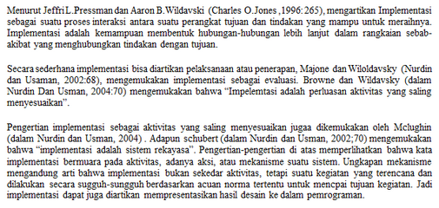

Slide 3
Pada tahap ini mahasiswa diwajibkan mempublikasikan karyanya
Jenis publikasi meliputi; pameran karya, seminar, jurnal penelitian dan lain-lain

Slide 4
Pustaka
Kamtini, Tanjung H. W. (2006). Berkreativitas Melalui Kerajinan Tangan dan Kesenian di Sekolah Dasar. (Jakarta: Depdiknas Ditjen Dikti Direktorat Ketenagaan).
Tumurang, H. T. (2006). Pembelajaran Kreativitas Seni anak Sekolah Dasar. (Jakarta: Depdiknas Ditjen Dikti Direktorat Ketenagaan).

